Slide 1


การศึกษายุคนี้ (ดิจิทัล) : Thailand 4.0
นางเพ็ญจันทร์ สินธุเขต
มหาวิทยาลัยวงษ์ชวลิตกุล จังหวัดนคราชสีมา

Slide 2


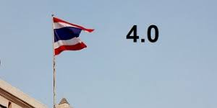

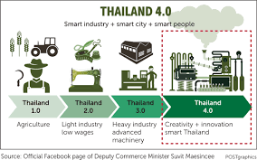

คำนำ

Slide 3

Thailand 4.0
เป็นโมเดลเศรษฐกิจใหม่
เน้นพัฒนาสู่ “ความมั่นคง มั่งคั่ง และยั่งยืน”
ด้วยการสร้าง “ความเข้มแข็งจากภายใน”
ขับเคลื่อนตามแนวคิด “ปรัชญาเศรษฐกิจพอเพียง”
ผ่านกลไก “ประชารัฐ” เป็นเศรษฐกิจขับเคลื่อนด้วยนวัตกรรม

Slide 4
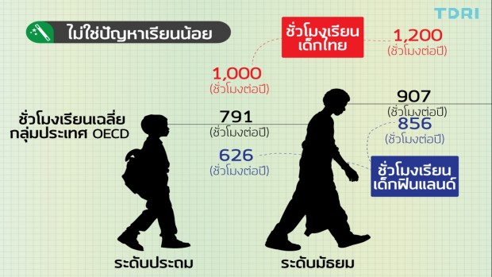
รายงานของสถาบันวิจัยเพื่อการพัฒนาประเทศ (ทีดีอาร์ไอ) (2556)
สรุปปัญหาการศึกษาไทย 3 ด้านคือ
ระบบการศึกษาใช้ทรัพยากรมาก
แต่ผลสัมฤทธิ์ต่ำ
ความเลื่อมล้ำของคุณภาพการศึกษา
อยู่ในระดับสูง
ระบบการเรียนการสอนไม่เหมาะสมกับบริบท
ของศตวรรษที่ 21
1.
2.
3.

Slide 5

วัตถุประสงค์
เพื่อศึกษาทิศทางและแนวทางการจัดการศึกษา
ในยุคนี้ (ดิจิทัล) Thailand 4.0 จากแนวคิด นโยบาย
สรุปสาระความรู้ ที่คาดว่าจะเป็นประโยชน์
และสามารถนำไปเป็นแนวทางในการพัฒนา
จัดการศึกษาในยุคปัจจุบันและอนาคต

Slide 6

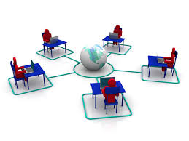
วิธีการศึกษา
ดำเนินการศึกษาค้นคว้าจาก หนังสือ เอกสาร
วารสารและฐานข้อมูลในระบบอินเทอร์เน็ตแล้วนำข้อมูล
มาวิเคราะห์ สังเคราะห์ สรุปองค์กรความรู้ในประเด็น
ที่สนใจ

Slide 7

สรุปผลการศึกษา
แนวคิดการศึกษายุคนี้ (ดิจิทัล) : Thailand 4.0
เป็นการจัดการศึกษาเพื่อพัฒนาประเทศสู่ “ความมั่นคง มั่นคั่งและยั่งยืน” จัดการศึกษาทั้งระบบตั้งแต่ปฐมวัย ทุกภาคส่วนมีส่วนร่วม สร้างศักยภาพสูงสุดของเยาวชน ตอบสนองตลาดแรงงาน และความต้องการสังคม

Slide 8
เป้าหมายพัฒนา “คน” ในการศึกษายุคนี้ (ดิจิทัล) : Thailand 4.0
ทักษะ
คุณลักษณะ
ความรู้

Slide 9
ความรู้
ความรู้
ทักษะ
คุณลักษณะ
1.ด้านความรู้ ผู้เรียนมีความรอบรู้ สิ่งรอบตัวที่พร้อมเปลี่ยนแปลง ในโลกอนาคต
2. ด้านทักษะได้แก่
ด้านเทคโนโลยี
ทักษะการทำงาน
ทักษะจินตนาการ
แสวงหาความรู้
ทักษะแก้ปัญหา
ทักษะคิดวิเคราะห์
บูรณาการเชิงสร้างสรรค์จัดการบุคคล
ประเมิน ตัดสินใจ และความยืดหยุ่น การบริการ สื่อสาร และทักษะการเรียนรู้ตลอดชีวิตของคนในศตวรรษที่ 21
3.คุณลักษณะ ได้แก่ อดทน กล้าคิด กล้าทำ ทำงานร่วมกับผู้อื่นได้ มีฉลาดทางอารมณ์ มีคุณธรรม มีเมตตา กรุณา มีระเบียบ วินัย มุ่งมั่นสรรค์สร้างสิ่งใหม่ๆ หรือนวัตกรรมจนสำเร็จ ยอมรับในกฎกติกา สังคม และการดำเนินชีวิตตามหลักปรัชญาของเศรษฐกิจพอเพียง

Slide 10
กระบวนการเรียนรู้
ครูออกแบบให้ผู้เรียนมีวิวัฒนาการทางเทคโนโลยี
เรียนรู้ฐานความรู้
ที่มีอยู่ทุกที่ ทุกแห่ง บนโลกไซเบอร์ คำนึงสภาพแวดล้อม และพื้นถิ่น บูรณาการเชิงสร้างสรรค์ ปฏิสัมพันธ์กับสังคมเพื่อสร้างนวัตกรรม ตอบสนองความต้องการตลาดแรงงาน สังคม
ครูเป็นแหล่งสร้างนวัตกรรมและหุ้นส่วนซอฟแวร์
ครูทำงานเป็นทีมเรียนรู้ไปพร้อมกับผู้เรียน
สร้างแรงบันดาลใจ
3 ปัจจัยสู่ความสำเร็จประกอบด้วย Internet ,ความคิดสร้างสรรค์,ปฏิสัมพันธ์ทางสังคม

Slide 11
แนวทางการจัดการศึกษายุคนี้ (ดิจิทัล) Thailand 4.0สำหรับสถานศึกษา
แนวทางการจัดการศึกษายุคนี้ (ดิจิทัล) Thailand 4.0สำหรับสถานศึกษา
ด้านหลักสูตร
ด้านการวัดและประเมินผล
ด้านกระบวนการ
การพัฒนาสื่อ
การพัฒนาบุคลากร

Slide 12

ด้านหลักสูตร
เนื้อหาสาระองค์ความรู้ไม่แยกส่วนจากกัน ครอบคลุมทั้งด้านความรู้ ทักษะ และคุณลักษณะ มีความยืดหยุ่นตามบริบท เชื่อมโยงและสอดแทรกขอบข่ายสหวิทยาการสำหรับศตวรรษที่ 21

Slide 13
ด้านการวัดผลประเมินผล
ปฏิรูปแนวการวัดผลและประเมินผลการศึกษา เป็นการประเมินในรูปแบบใหม่ที่เน้นทักษะของคนใน ศตวรรษที่ 21 วิธีการที่หลากหลาย เน้นการสะท้อนผลการปฏิบัติของผู้เรียนเพื่อการเรียนรู้ประจำวัน

Slide 14
ด้านกระบวนการ
เน้นวิธีการเรียนรู้เชิงนวัตกรรมที่บูรณาการเทคโนโลยีสืบค้นและใช้เนื้อหาเป็นฐาน สอนในบริบทที่เป็นจริง สร้างทักษะการคิดในขั้นที่สูง และซับซ้อนขึ้น

Slide 15
ด้านการพัฒนาสื่อ
สร้างความรู้ในการใช้สื่อ สารสนเทศ และเทคโนโลยีหลากหลาย สื่อจาก ICT ใช้ระบบ Internet ในการสืบค้นข้อมูลขนาดใหญ่ “โลกคือห้องเรียน”

Slide 16
ด้านบุคลากร
พัฒนาบุคลากร ต้องมีวิสัยทัศน์ด้าน ICT
มุ่งพัฒนาผู้เรียนสู่เป้าหมาย จัดโครงสร้างพื้นฐานเพียงพอ มีประสิทธิภาพ วิจัย พัฒนา และใช้กระบวนการ ของ PLC ในสถานศึกษา

Slide 17
ข้อเสนอแนะ
ปรับเปลี่ยนการเรียนรู้ของคนทั้งระบบ
ปรับเปลี่ยนการเรียนรู้เพื่อมุ่งการทำงานให้เกิดผลสัมฤทธ์
ปรับเปลี่ยนการเรียนรู้ของคนในยุคดิจิทัล (DQ)
ปรับเปลี่ยนวัฒนธรรมองค์กรให้เป็นองค์กรในโลกพลวัตเหมาะสมในบริบทพื้นถิ่นตน
ภายใต้หลักปรัชญาของเศรษฐกิจพอเพียง

